Slide 1
Esta clase va a ser
grabada

Slide 2
Clase 23. DATA SCIENCE
Algoritmos de Agrupación II & Selección del algoritmo y Entrenamiento del Modelo I

Slide 3


Temario
23 Parte I
23 Parte II
24 Parte I
Algoritmos de Agrupación II
Selección de Algoritmo y entrenamiento del Modelo I
Selección de Algoritmo y Entrenamiento del Modelo II
PCA
Reducción de dimensionalidad
Detección de outliers
Matriz de confusión
Accuracy
Precisión
Sensibilidad
Especificidad
F1 Score y curva ROC
Métricas y evaluación de modelos
RMSE
MAE
R2

Slide 4

Objetivos de la clase
Profundizar en el aprendizaje supervisado
Conocer el funcionamiento de los modelos de Clustering, PCA y detección de anomalías

Slide 5

MAPA DE CONCEPTOS
K Means
DBSCAN
HDBSCAN
Algoritmos de Agrupación
Reducción de dimensionalidad
PCA
Detección de outliers

Slide 6

Repaso
Les proponemos tomarse unos minutos para realizar un repaso de los conceptos aprendidos en Kahoot, ¿están listos?
Profe, puedes compartir el PIN o link de acceso al juego
Notes:
https://create.kahoot.it/share/ds-iii-5/9a352e2c-abf9-43c3-88a8-05757b239b0f Profe, debes entrar con la cuenta premium de Coder y compartir el PIN para que los estudiantes puedan jugar.

Slide 7
PCA

Slide 8

Para pensar
Si tenemos una situación en la cual tenemos variables categóricas solamente respecto a los atributos de diversos automóviles, ¿podríamos aplicar la técnica de PCA?
Verdadero o Falso
Contesta en el chat de Zoom
Notes:
FALSO: No sería apropiado en este caso recordar que le PCA tiene importancia cuando se tienen variables de tipo numérico principalmente y no categorías

Slide 9


¿Qué hacía el PCA?
El método gira los datos de forma que, desde un punto de vista estadístico, no exista una correlación entre las características rotadas pero que conserven la mayor cantidad posible de la varianza de los datos originales.
Reduce la dimensionalidad de un conjunto de datos proyectándose sobre un subespacio de menor dimensionalidad.

Slide 10
Definición

Slide 11
PCA (Principal Component Analysis)
Es una técnica utilizada para la identificación de un número más pequeño de variables no correlacionadas conocidas como componentes principales de un conjunto más grande de datos. Permite enfatizar la variación y capturar patrones fuertes en un conjunto de datos.

Slide 12
Ejemplo aplicado

Slide 13
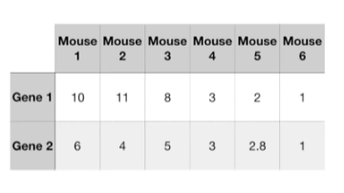
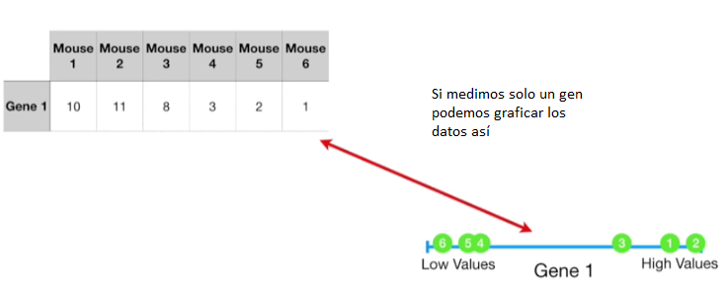
PCA (Principal Component Analysis)
PCA (Principal Component Analysis)
Es una técnica utilizada para la identificación de un número más pequeño de variables no correlacionadas conocidas como componentes principales de un conjunto más grande de datos. Permite enfatizar la variación y capturar patrones fuertes en un conjunto de datos.
Imaginemos que tenemos el siguiente conjunto de datos que representa dos variables para 6 individuos (ratones). Si queremos representar a los individuos en una dimensión a traves de una variable podemos hacer una grafica com la de la derecha

Slide 14
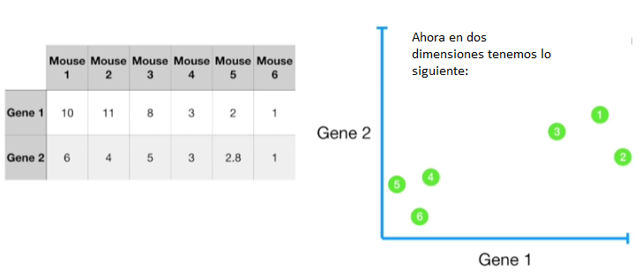
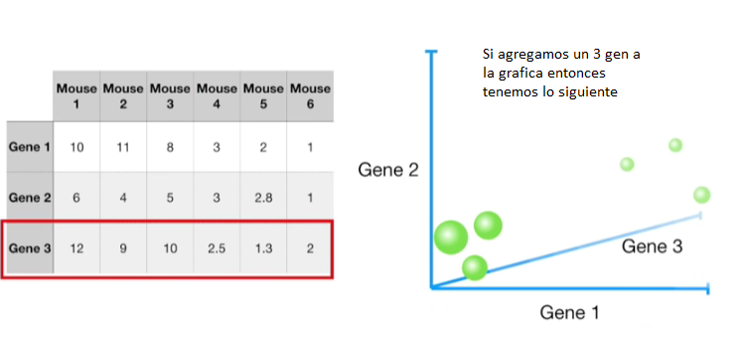
PCA (Principal Component Analysis)
También podemos graficar dos dimensiones como se observa en la figura de arriba generando un diagrama de dispersión
Si agregamos una tercera variable podríamos hacer un gráfico 3D. Aunque si ponemos una cuarta dimensión el análisis ya no es tan sencillo

Slide 15
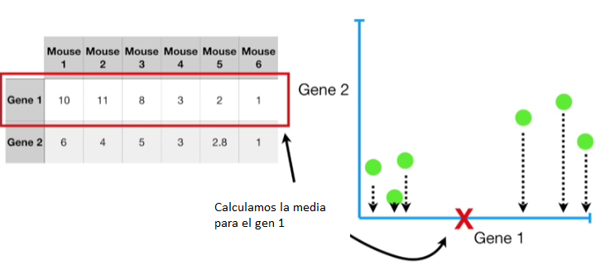
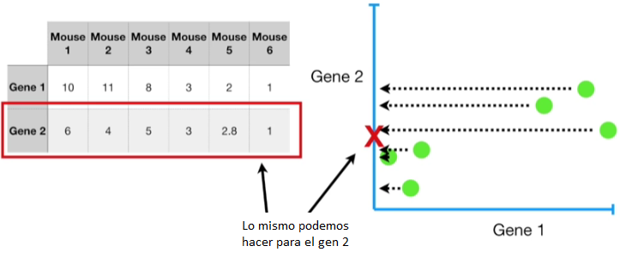
PCA (Principal Component Analysis)
Si calculamos la media de la primera variable tenemos lo siguiente
De igual forma si calculamos la media de la segunda variable tenemos lo siguiente

Slide 16
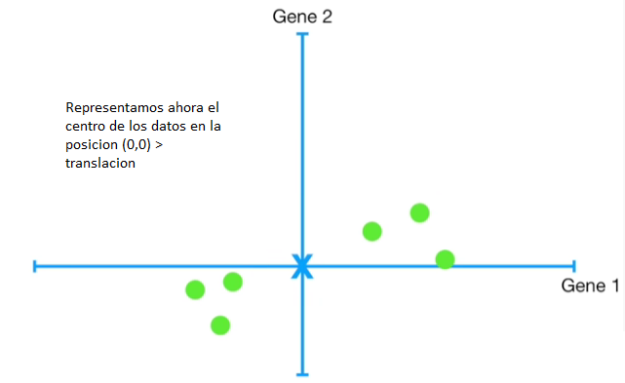
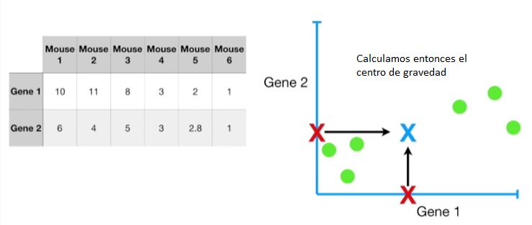
PCA (Principal Component Analysis)
Si juntamos los dos punto tenemos el centro de gravedad o la media global de los individuos
Si hacemos que este punto sea el nuevo centro (0,0) no afecta la posición relativa de los puntos

Slide 17
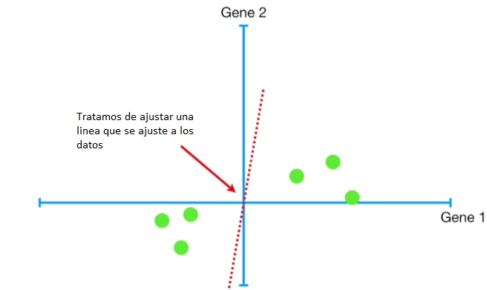
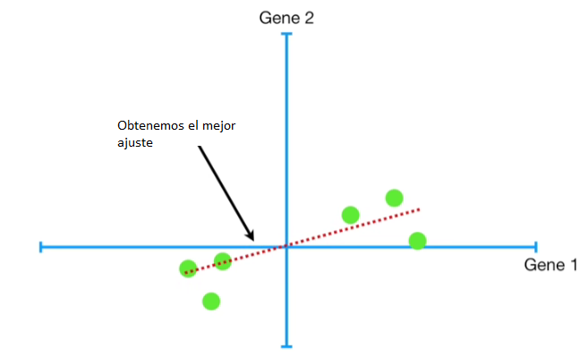
PCA (Principal Component Analysis)
Podemos proceder a ajustar una línea que mejor se ajuste a los datos como en regresión
Y el resultado luego del ajuste es el siguiente

Slide 18
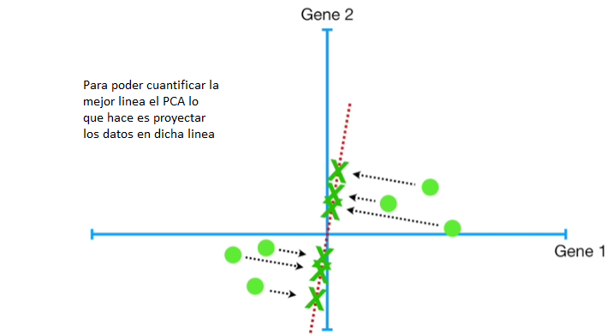
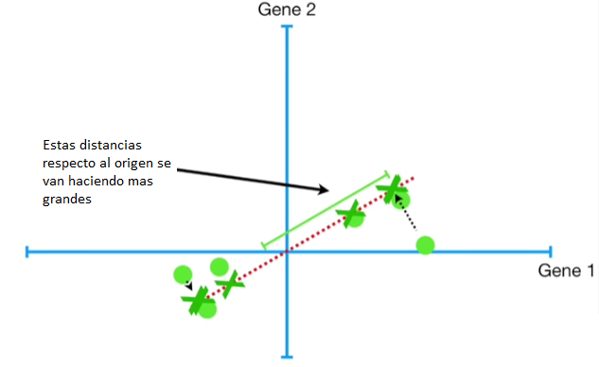
PCA (Principal Component Analysis)
La medida de bondad de ajuste de la línea se hace proyectando cada individuo en la línea
De esta manera las distancia respecto al origen se maximizan

Slide 19
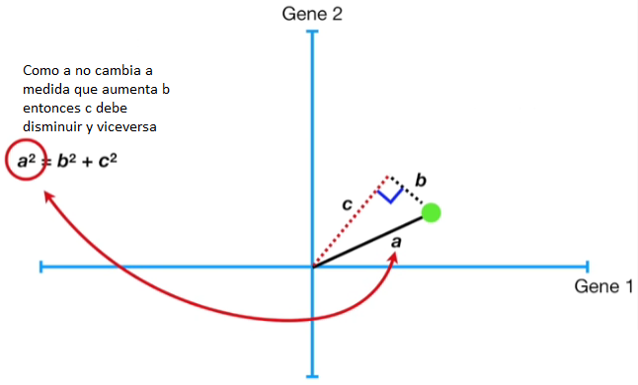
PCA (Principal Component Analysis)
Entonces el PCA minimiza la distancia hasta la linea de proyeccion o maximiza la distancia del punto proyectado al origen
Aunque preferiblemente lo hace maximizando la distancia c en el triángulo

Slide 20
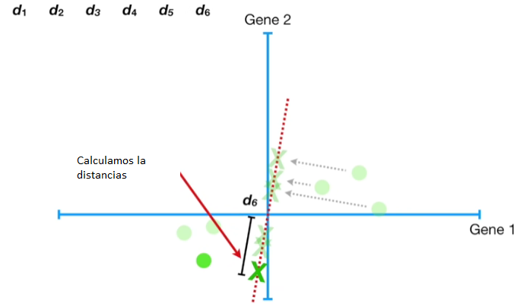
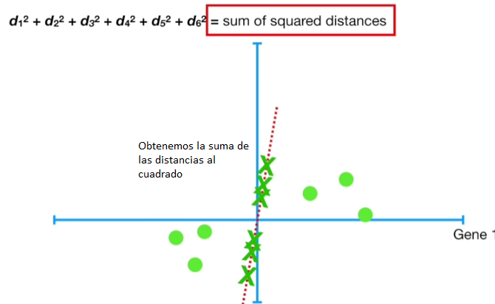
PCA (Principal Component Analysis)
Así que de esta manera tenemos maximizadas las distancias hasta el origen y minimizadas las distancias de los puntos a la línea de proyección

Slide 21
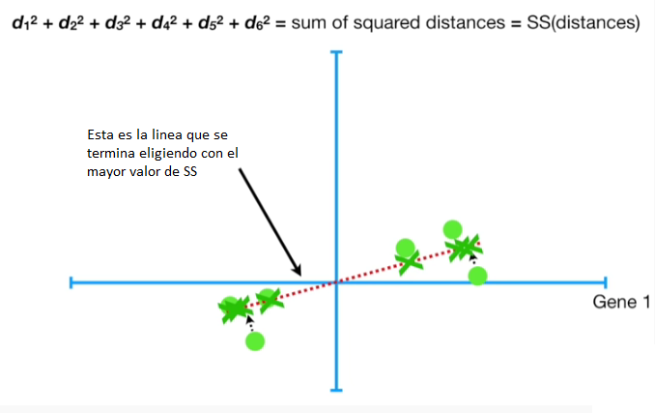
PCA (Principal Component Analysis)
Esta línea se llama PC1 (si tiene una pendiente de 0.25 por ejemplo) por cada 4 unidades que aumente el gen 1 el gen 2 aumenta en 1 unidad
Por eso el PC1 así como los demás componentes principales son una combinación lineal de variables

Slide 22
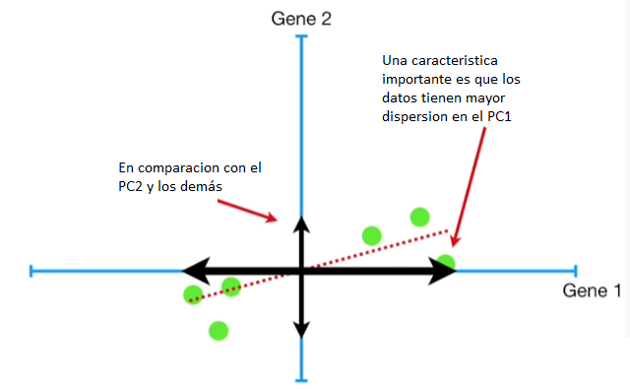
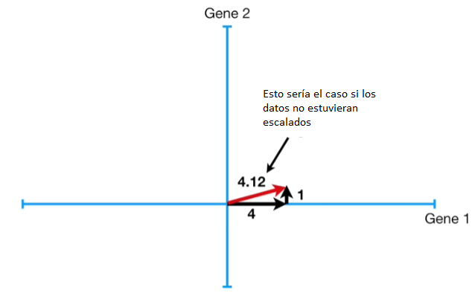
PCA (Principal Component Analysis)
Una propiedad de este método es que el PC1 siempre recoge mayor porcentaje de variabilidad explicada
También es de suma importancia que los datos esten escalados o normalizados

Slide 23
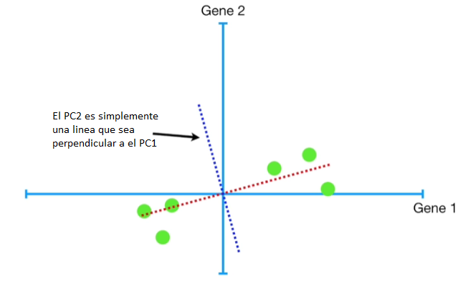
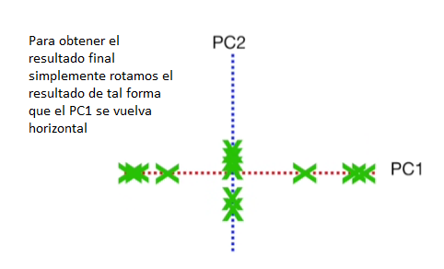
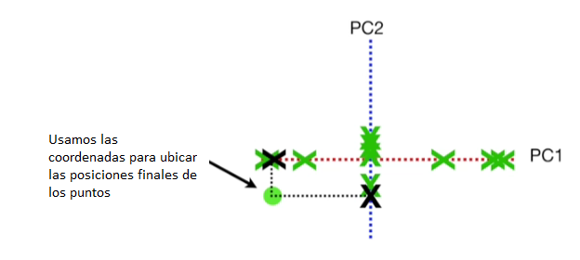
PCA (Principal Component Analysis)

Slide 24

Ejemplo en vivo
Dentro de la carpeta de clase explorar el notebook “PCA - CoderHouse (Ejemplo 1)” con el fin de comprender el funcionamiento del algoritmo PCA

Slide 25

HANDS ON LAB
Explorar el notebook “PCA - CoderHouse (Ejemplo 2)” para identificar el funcionamiento del algoritmo PCA. ¿Tiene sentido en este algoritmo separar train/test?
Cualquier inquietud pueden consultar a su tutor o profesor
10-15 min

Slide 26
Reducción de dimensionalidad

Slide 27
Para pensar
Si bien hemos visto que la Reducción de dimensionalidad es uno de los problemas que se pueden resolver con el aprendizaje no supervisado, ¿Han escuchado de algún otro método similar al PCA? ¿Si es así como funciona?
Contesta en el chat de Zoom

Slide 28
Definición

Slide 29

Reducción de dimensionalidad
Es una técnica de de aprendizaje no supervisado que consiste en la transformación de datos desde un espacio de alta dimensión a uno de baja dimensión para que la representación de baja dimensión retenga algunas propiedades significativas de los datos originales.

Slide 30
Importancia

Slide 31

Importancia
Menor número de dimensiones implica menor tiempo de entrenamiento y menor recurso computacional y mayor performance
Permite evitar el problema del overfitting
Es extremadamente util para la tarea de “Data Visualization”

Slide 32
Importancia
Puede ser usado para comprimir imágenes con el fin de evitar consumir mucho espacio a la hora de generar algoritmos y entrenarlos
Puede ser usado para transformar datos no lineales en una forma lineal separable (e.g Kernel PCA es una aplicación de este caso)

Slide 33
Importancia
Tiene en cuenta el problema de la multicolinealidad
Es bastante útil para el análisis factorial (encontrar variables latentes que no se pueden medir directamente en una variable)
Remueve el ruido en los datos quedándose con las variables más importantes

Slide 34
Clasificación

Slide 35
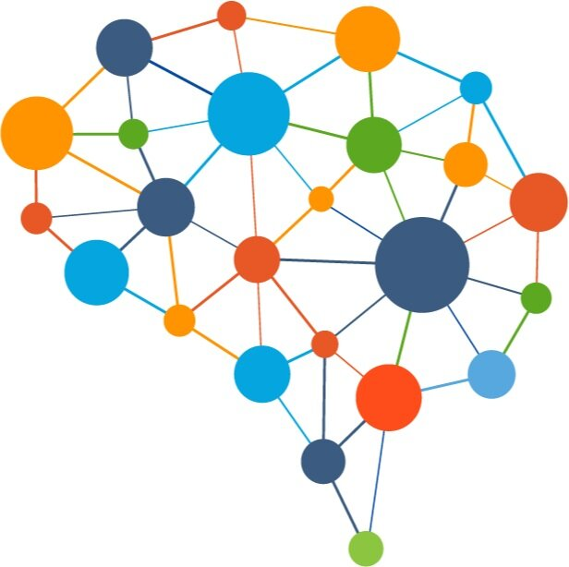

Clasificación
Se tienen dos grandes categorías:
Feature Selection: tiene como objetivo encontrar un subconjunto de variables (las más importantes) de todas las variables. Tenemos 3 estrategias distintas (Filtro, Wrapper, Embedded)
Feature Extraction: extrae variables relevantes como combinación lineal de las variables originales con menor número de dimensiones

Slide 36
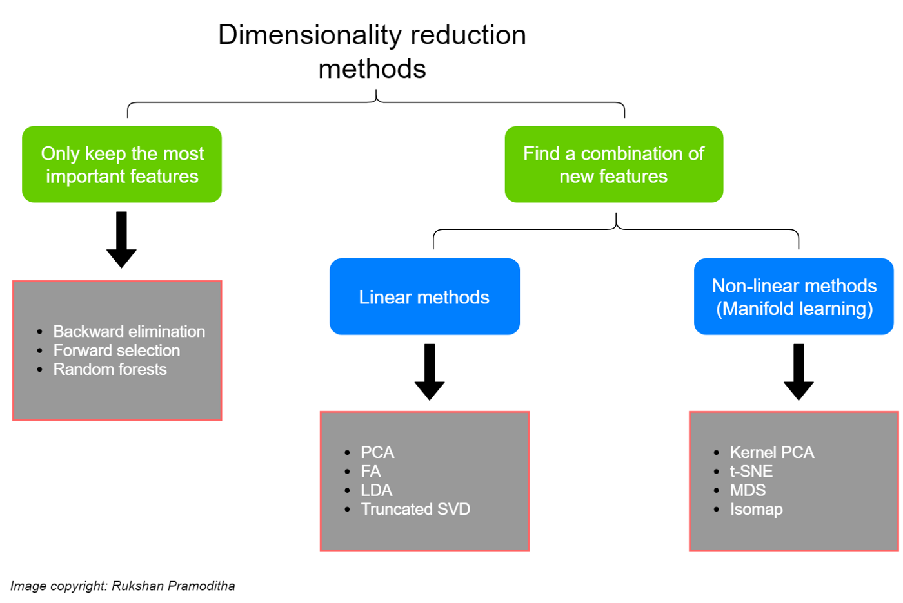
Clasificación
La metodología Feature Extraction también tiene una clasificación adicional ya que se pueden utilizar técnicas lineales o no lineales )Manifold) para encontrar las mejores combinaciones
Fuente: Clasificación Reducción Dimensionalidad

Slide 37
Principales técnicas

Slide 38

Principales técnicas
Algunas de las principales técnicas más aplicadas son:
Principal Component Analysis (PCA)
Análisis Factorial
Análisis Discriminante
Kernel PCA
t-SNE (t-distributed Stochastic Neighbor Embedding)
Escalamiento multidimensional (MDS)
Isomap (Isometric mapping)
Exploraremos algunas técnicas distintas del PCA

Slide 39

Análisis factorial
Este método no solo busca reducir la dimensionalidad como el PCA, sino que también permite encontrar variables latentes que no se pueden medir directamente con una sola variable, estas variables latentes se les llama factores.
Es una tećnica principalmente estadística que busca explicar las correlaciones entre las variables en términos de un menor número de variables

Slide 40
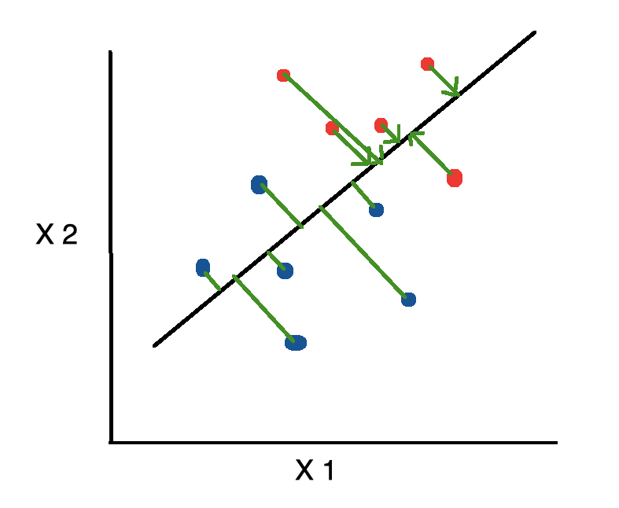
Análisis Discriminante
Conocido como LDA se usa para problemas de clasificación multi clase usualmente. Esta técnica separa o discrimina las instancias por sus clases. A diferencia del PCA el LDA encuentra una combinación lineal de variables que optimice la separación de clases mientras que el PCA trata de encontrar componentes no correlacionados.
Otra diferencia es que el PCA es un algoritmo no supervisado mientras que el LDA es supervisado

Slide 41

Kernel PCA
Es una técnica de reducción de dimensionalidad no lineal que utiliza diferentes funciones kernel (Radial basis-function kernel) y es la versión no lineal del PCA. Funciona bastante bien en datasets no lineales donde el PCA normal no funciona eficientemente
Se necesitan especificar 3 hiper parámetros importantes: a) componentes a retener, b) tipo de kernel (linear, poly, rbf, sigmoid, cosine) y c) coeficiente kernel llamado gamma

Slide 42

t-SNE
Es una técnica de reducción de dimensionalidad no lineal que principalmente se usa para “Data Visualization”.
Se basa en técnicas probabilísticas sobre parejas de muestras en el espacio original
Se recomienda utilizar ya sea PCA o descomposicion SVD truncada antes de t-SNE si el numero de variables es mayor a 50.

Slide 43

Escalamiento multidimensional
MDS es una técnica de reducción de dimensionalidad no lineal que trata de preservar las distancias entre las instancias mientras reduce la dimensionalidad de los datos no lineales.
Existen dos tipos de algoritmos de MDS con métrica y sin métrica. Dentro de la clase MDS() de Scikit Learn e puede definir cuál de las dos se desea utilizar

Slide 44
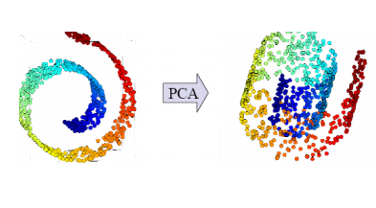
Isomap
Es una técnica de reducción de dimensionalidad no lineal que funciona como una extensión del MDS o del Kernel PCA. Conecta cada instancia calculando una distancia curva o geodésica con base a los vecinos más cercanos.
El número de vecinos a considerar para cada punto se puede específicas con n_neighbors dentro de la clase Isomap

Slide 45
☕
Break
¡10 minutos y volvemos!

Slide 46
Ejemplo en vivo
Dentro de la carpeta de clase exploraremos los notebooks “Reduccion de dimensionalidad - Ejemplo 3.ipynb” con el fin de comprender el funcionamiento de los algoritmos: Análisis factorial, Análisis Discriminante, Kernel PCA, t-SNE, Escalamiento Multidimensional e Isomap

Slide 47
Detección de Outliers

Slide 48
Para pensar
Como hemos visto en clases anteriores los outliers son un problema bastante común en cualquier tipo de datos, ¿Conocen algún método que permita encontrarlos de manera automática? ¿Podríamos utilizar métodos automáticos para detectarlos?
Contesta en el chat de Zoom

Slide 49
Definición

Slide 50


Definición
Se define como el proceso de detectar y excluir outliers de un dataset dado. Recordemos que un outlier es una observación que difiere drásticamente de los demás datos. Existen diversas técnicas estadísticas y de aprendizaje automático para poder detectarlos

Slide 51
Clasificación

Slide 52
Definición
Existen diversas técnicas de las cuales podemos resaltar:
Isolation Forest
Minimum Covariance Determinant
Local Outlier Factor (LOF)
One Class SVM

Slide 53
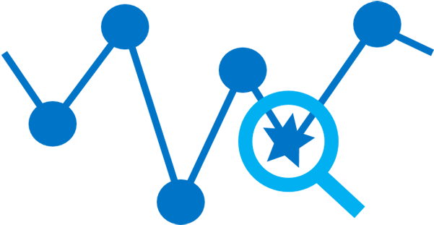
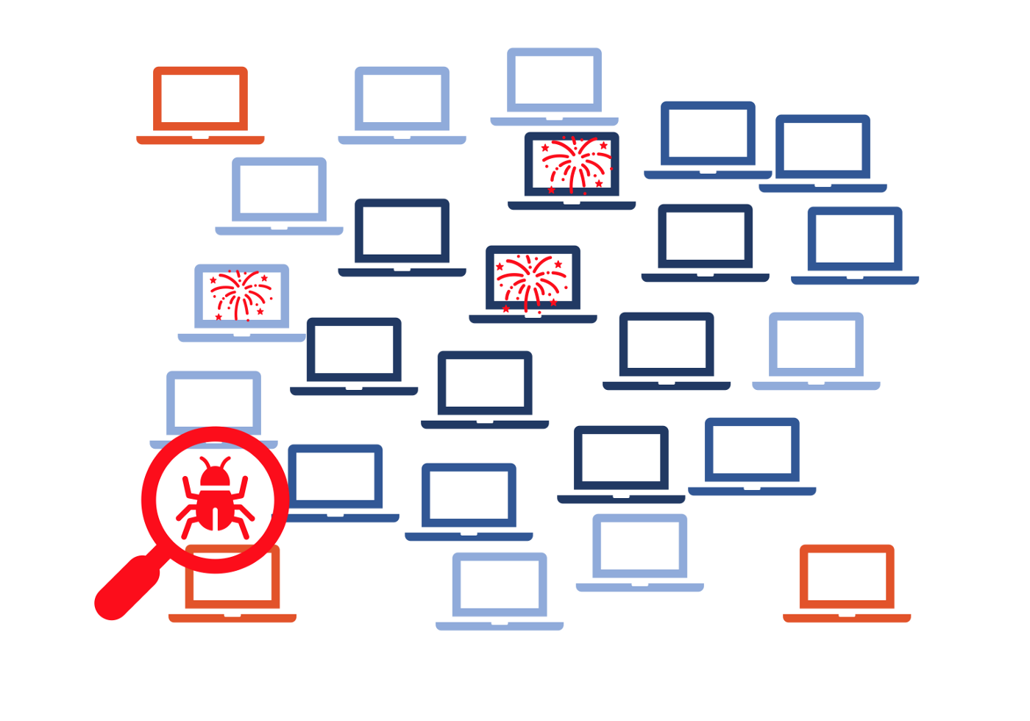
Isolation Forest
Es un algoritmo de detección de anomalías, el proceso de detección lo realiza por medio de aislamiento (isolation). Fue desarrollado por Fei Tony Liu en 2007 en sus estudios de doctorado.
Es un método no supervisado (sin etiquetas). Eta inspirado en algoritmo de clasificación Random Forest, formado por la combinación de múltiples arboles de decision llamados isolation trees

Slide 54
Isolation Forest
El método toma ventaja de dos propiedades cuantitativas de las anomalías:
Son una minoría de todas las instancias
Tienen atributos bastante diferentes a las instancias normales
A la hora de implementar el algoritmo es importante tener en cuenta el hiper parámetro llamado contaminación que se encuentra entre 0 y 0.5 por defecto es 0.1

Slide 55
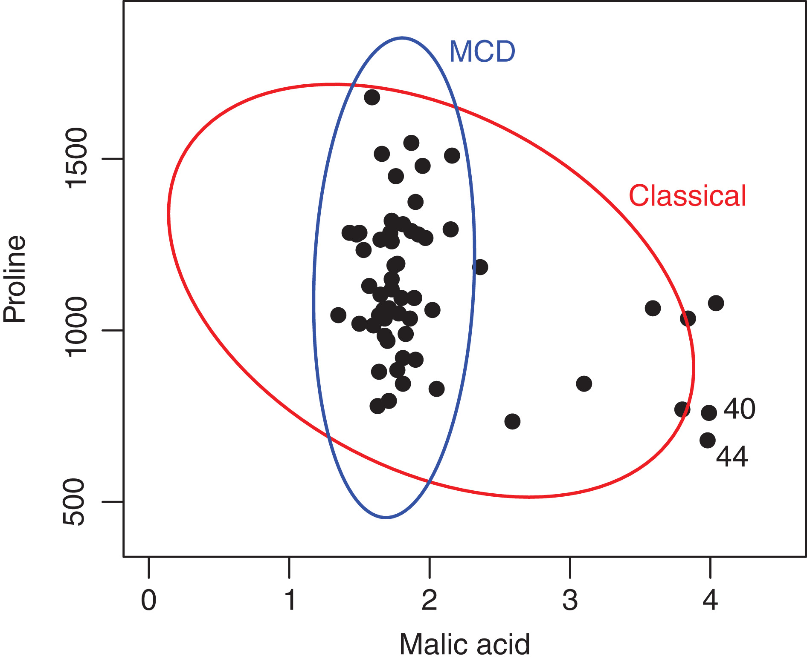
Minimum Covariance Determinant
Llamado MCD por sus siglas en inglés. Es un algoritmo de detección de anomalías bastante robusto teniendo en cuenta estructuras multivariadas creando estructuras elipsoidales que siguen la distribución normal multivariada. Todas las observaciones que queden por fuera de la elipsoide se consideran como anomalías/outliers

Slide 56
Minimum Covariance Determinant
Su objetivo principal es encontrar observaciones (de un total de n) en las cuales la matriz de covarianza tiene el determinante más bajo.
El parámetro “contamination” se define como la proporción de outliers y se puede encontrar el valor óptimo con prueba y error o con algun metodo de busqueda de hiper parámetros

Slide 57
Minimum Covariance Determinant
Llamado MCD por sus siglas en inglés. Es un algoritmo de detección de anomalías bastante robusto teniendo en cuenta estructuras multivariadas creando estructuras elipsoidales que siguen la distribución normal multivariada. Todas las observaciones que queden por fuera de la elipsoide se consideran como anomalías/outliers

Slide 58
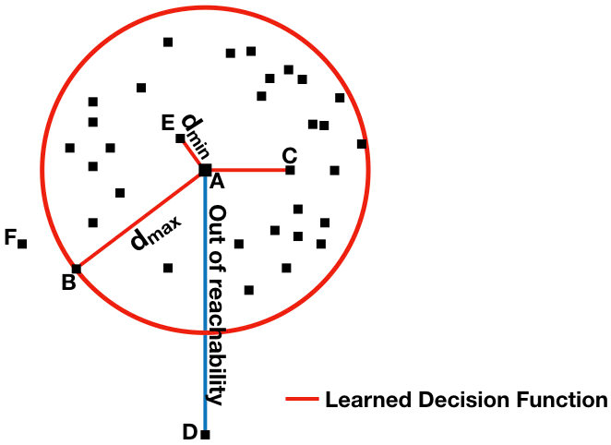
Local Outlier Factor (LOF)
Es una técnica que intenta aprovechar la idea de los vecinos más cercanos para la detección de valores atípicos. A cada instancia se le asigna una puntuación de qué tan aislado (probabilidad de ser atípico) en función del tamaño de su vecindario más cercano. Es más probable que las instancias con la puntuación más alta sean valores atípicos. El parámetro “contamination” representa la proporción de nulos por defecto es 0.1.

Slide 59
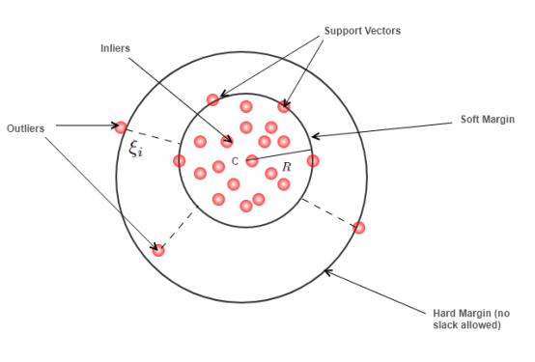
One-Class SVM
Aunque el SVM se desarrolló inicialmente para clasificación binaria se puede usar también para clasificación con una sola clase. Cuando se modela una clase el algoritmo captura la densidad de la clase mayoritaria y clasifica las instancias en los extremos de la función de densidad como outliers.
El One-Class SVM es un algoritmo de clasificación aunque puede ser usado para detectar outliers en datos de entrada para regresión o clasificación

Slide 60
Ejemplo en vivo
Miraremos ejemplos de aplicación dentro de la carpeta de clase con el notebook “4) Ejemplo Técnicas detección Outliers (Ejemplo 4).ipynb” donde aprenderemos la metodología para aplicar los algoritmos: Isolation Forest, Minimum Covariance Determinant, Local Outlier Factor y One-Class SVM

Slide 61
Para pensar
¿El SVM encuentra el hiperplano que maximiza el margen de separación entre clases ?
Verdadero o Falso
Contesta la encuesta de Zoom
Notes:
Verdadero el SVM intenta encontrar el mejor hiperplano que no necesariamente es lineal para generar la mejor separación entre clases

Slide 62

Importante…
Si bien existen diversos métodos que funcionan de manera automática para la detección de outliers no siempre todos son eficientes a la hora de encontrarlos, es por ello que se recomienda aplicar diferentes métodos y seleccionar el mejor que se ajuste al contexto de los datos analizados.

Slide 63

Detección de outliers
Utilizaremos lo aprendido en clase para poder identificar outliers en un conjunto de datos
Duración: 15-20 mins

Slide 64


ACTIVIDAD EN CLASE
Detección de outliers
En esta oportunidad nos reuniremos en grupos de máximo 4 personas. Trabajaremos sobre el dataset de la clase anterior: clientes
¿Sobre qué variable tiene sentido analizar outliers?
Identificar outliers en la variable charges
Discutir: ¿Qué harían con esos outliers?, ¿Qué pasa si los sacamos? ¿Cómo afectaría esto al análisis del problema? ¿Pueden identificar algún patrón en las personas con “charges” extremos/anómalos?
Opcional: Remover outliers y repetir los pasos del notebook de Clustering de la clase 43 y ver como cambia la composición de los clusters

Slide 65
¿Preguntas?

Slide 66
CLASE N°23 - Parte I
Glosario
PCA: técnica utilizada para la identificación de un número más pequeño de variables no correlacionadas conocidas como componentes principales de un conjunto más grande de datos.
Reducción de dimensionalidad: técnica de aprendizaje no supervisado que consiste en la transformación de datos desde un espacio de alta dimensión a uno de baja dimensión para que la representación de baja dimensión retenga algunas propiedades significativas de los datos originales.
Detección de outliers: proceso de detectar y excluir outliers de un dataset dado. Recordemos que un outlier es una observación que difiere drásticamente de los demás datos. Existen diversas técnicas estadísticas y de aprendizaje automático para poder detectarlos. Existen diversas técnicas como: Isolation Forest, Minimum Covariance Determinant, Local Outlier Factor (LOF) y One-Class SVM

Slide 67
Resumen
de la parte I
PCA
Reducción de Dimensionalidad
Detección de Outliers

Slide 68
🍔
Break
¡30 minutos y volvemos!
Notes:
Obligatoria siempre. A la hora del Break, entre 5 y 10 minutos. Considerar ubicar este espacio en un momento adecuado de la clase. Al volver, mostrar los resultados de la pregunta del anterior slide y generar un breve intercambio.

Slide 69
Objetivos de la clase
Evaluar métricas de modelos de Clasificación

Slide 70
MAPA DE CONCEPTOS
Accuracy
Precisión
Sensibilidad
Selección del Algoritmo y Entrenamiento del Modelo I
Matriz de Confusión y sus métricas
Especificidad
F1 Score
Curva ROC

Slide 71
Repaso
Les proponemos tomarse unos minutos para realizar un repaso de los conceptos aprendidos en Kahoot, ¿están listos?
Profe, puedes compartir el PIN o link de acceso al juego
Notes:
https://create.kahoot.it/details/8a28c288-75a5-4b35-ac45-02b96dc845ce Profe, debes entrar con la cuenta premium de Coder y compartir el PIN para que los estudiantes puedan jugar.

Slide 72
Matriz de confusión y sus métricas

Slide 73
Para pensar
En clases pasadas hablamos de diferentes métricas para Algoritmos de clasificación…
¿Qué era una Matriz de Confusión? ¿Para que la utilizabamos?
¿Recuerdan de alguna limitación o tipos de error que podíamos tener al aplicar algoritmos de Clasificación?
Contesta en el chat de Zoom
Notes:
“

Slide 74


Para qué servía la matriz de confusión
Es una herramienta que nos permitía visualizar el desempeño de algoritmos de Aprendizaje Supervisado - Clasificación
Con ella podíamos cuantificar que tantas predicciones correctas/incorrectas resultaban luego de aplicar el algoritmo de Clasificación
Se puede aplicar para problemas de clasificación Binaria y multiclase

Slide 75
Definición

Slide 76
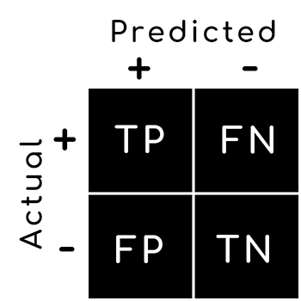
Matriz de confusión
Es una técnica para resumir el desempeño de un algoritmo de clasificación. El accuracy de la clasificación por sí sola puede ser engañosa si tiene un número desigual de observaciones en cada clase o si tiene más de dos clases
Esta técnica puede dar una mejor idea de qué está haciendo bien el modelo de clasificación y qué tipos de errores está cometiendo.

Slide 77
Cómo calcular la matriz de confusión

Slide 78
Cómo calcular la matriz de confusión
Se necesita de un dataset de test o validación con los valores esperados
Realizar l predicción para cada fila del dataset test
Del conteo de valores esperados y predicciones se encuentra:
El número de predicciones correctas
El número de predicciones incorrectas para cada clase

Slide 79
Cómo calcular la matriz de confusión
Estos números se organizan en una tabla o matriz de la siguiente manera:
Valores esperados: en cada fila de la matriz.
Predicciones: cada columna de la matriz.
En la diagonal principal de la matriz tenemos las predicciones correctas (TP=True Positives y TN=True Negatives) y por fuera quedan las predicciones incorrectas (FP= False Positive y FN= False Negatives)

Slide 80
Cómo calcular la matriz de confusión
Dentro de la matriz debemos definir las siguientes cantidades en el caso de un problema binario:
verdadero positivo (TP): eventos predichos correctamente.
"falso positivo" (FP): eventos pronosticados incorrectamente (Error Tipo I).
"verdadero negativo" (TN): sin eventos predichos correctamente.
"falso negativo" (FN): sin eventos pronosticados incorrectamente (Error Tipo II).

Slide 81
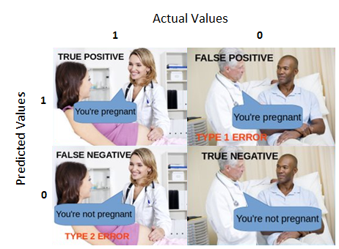
Cómo calcular la matriz de confusión
Los Falsos Positivos (FP) - Error Tipo I son predicciones que tienen la característica cuando no es cierto, por ejemplo predecir que un hombre está embarazado cuando es falso
Los Falsos Negativos (FN) - Error Tipo II son predicciones que NO tienen la característica pero realmente si la tienen, por ejemplo predecir que una mujer no está embarazada cuando realmente lo está.

Slide 82
Para pensar
Para las siguientes situaciones pensemos si serían Falso Positivo o Falso Negativo
Una prueba de detección de cáncer da positivo, pero usted no tiene la enfermedad.
Un algoritmo dice que una persona no cometerá fraude, pero logró cometer fraude la semana pasada
Contesta en el chat de Zoom

Slide 83
Para pensar
Para estos casos las respuestas son
Una prueba de detección de cáncer da positivo, pero usted no tiene la enfermedad (Falso Positivo: predicción +, valor real -).
Un algoritmo dice que una persona no cometerá fraude, pero logró cometer fraude la semana pasada (Falso Negativo: predicción -, valor real +)
Contesta en el chat de Zoom

Slide 84
Accuracy

Slide 85

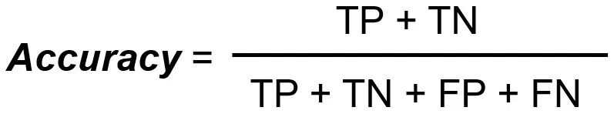
Accuracy
Es una métrica que resume el rendimiento de un modelo de clasificación como el número de predicciones correctas dividido por el número total de predicciones. Se puede dar como porcentaje o fracción.

Slide 86
Precisión

Slide 87
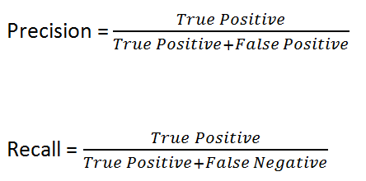
Precisión
Es una métrica que resume el rendimiento de un modelo de clasificación cuando se tienen dos clases con tamaño desigual, se calcula como el número de verdaderos positivos dividido por el número total de verdaderos positivos y falsos positivos.

Slide 88
Sensibilidad

Slide 89
Sensibilidad
Es una métrica que resume el rendimiento de un modelo de clasificación cuando se tienen dos clases con tamaño desigual, a diferencia de la Precisión en lugar de observar la cantidad de falsos positivos, analiza la cantidad de falsos negativos

Slide 90
Especificidad

Slide 91
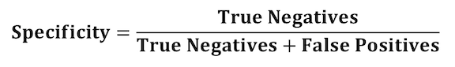
Especificidad
Es una métrica que resume el rendimiento de un modelo de clasificación cuando se tienen dos clases con tamaño desigual, se calcula como el número de predicciones negativas correctas dividido por el número total de negativos. También se llama tasa de verdaderos negativos (TNR)

Slide 92
F1 Score

Slide 93
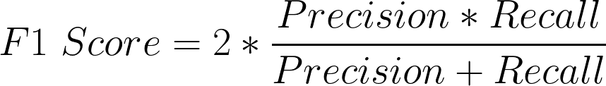
F1 Score
La puntuación F1 es una métrica que tiene en cuenta tanto la precisión y el recall (sensibilidad). Solo es 1 cuando la precisión y la sensibilidad son 1 ambas, también se entiende como la media armónica de la precisión y la sensibilidad. Se define de la siguiente manera

Slide 94
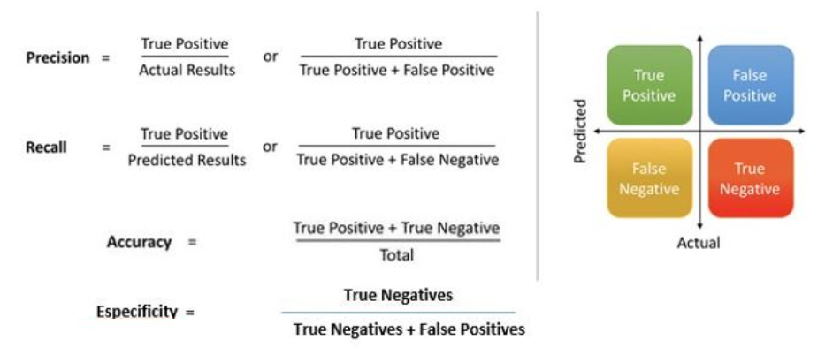
Resumen

Slide 95
Ejemplo aplicado

Slide 96
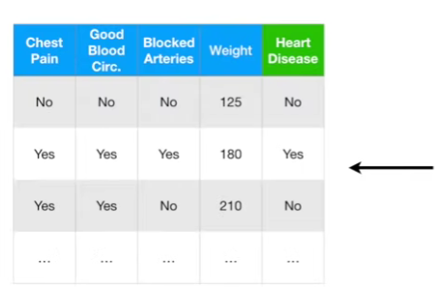
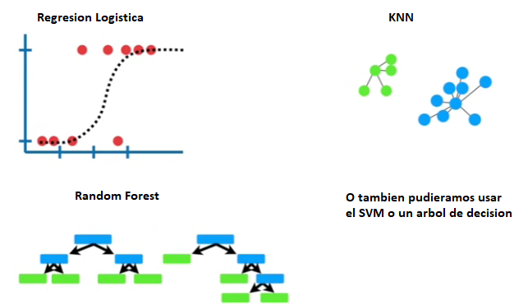
Ejemplo aplicado
Imaginen que tenemos estos datos
En este caso pudiéramos usar cualquiera de estos métodos

Slide 97
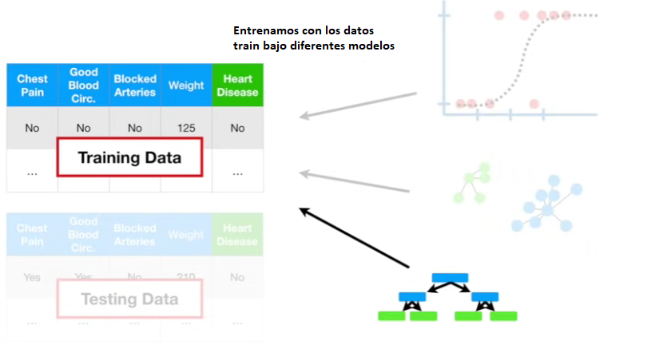
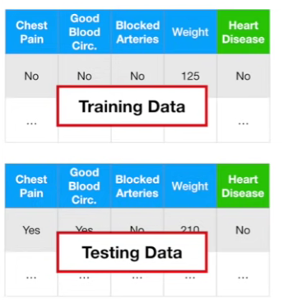
Ejemplo aplicado
Separamos train/test

Slide 98
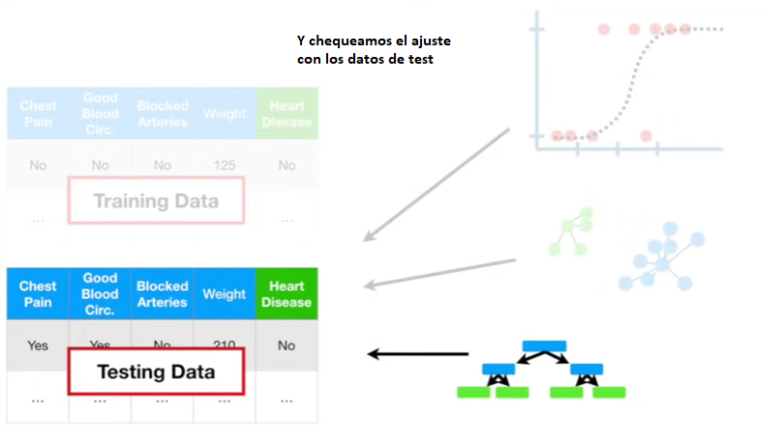
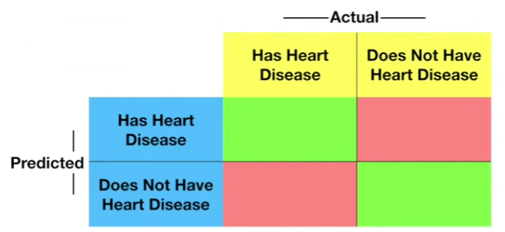
Ejemplo aplicado
Una forma de hacer esto es con la matriz de confusión

Slide 99
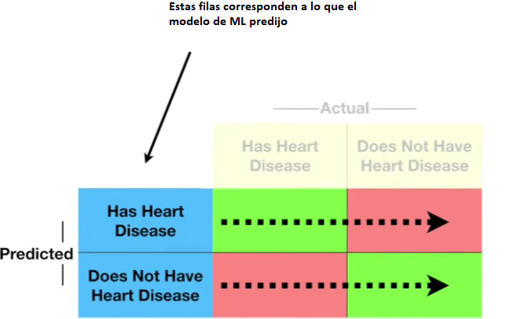
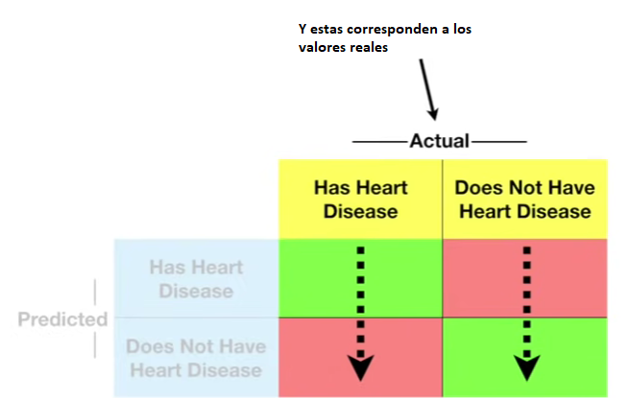
Ejemplo aplicado
En cada fila tenemos los valores predichos por el algoritmo y en las columnas los valores reales

Slide 100
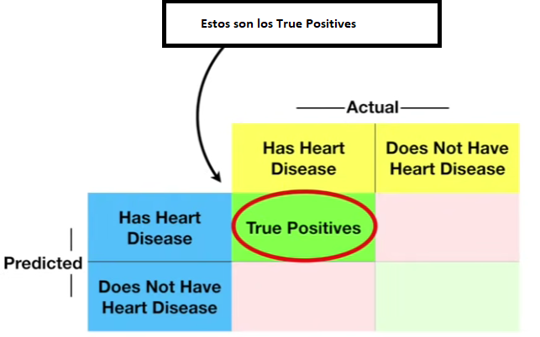
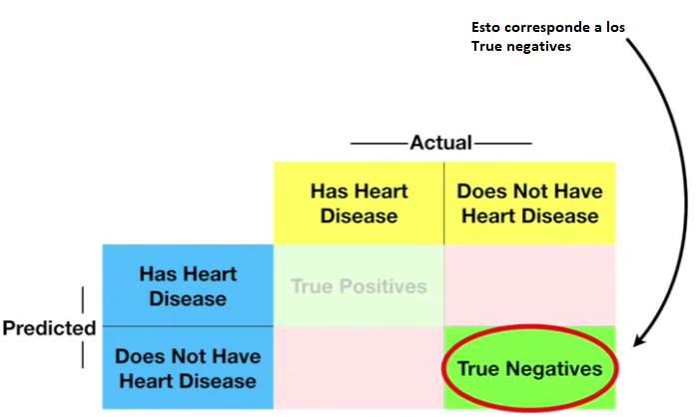
Ejemplo aplicado
En la diagonal principal de la matriz de confusión tendremos en verde a los Verdaderos Positivos (TP) y Verdaderos Negativos (TN) que son predicciones correctas

Slide 101
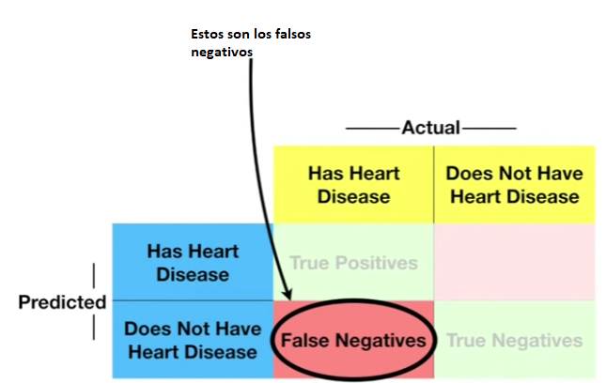
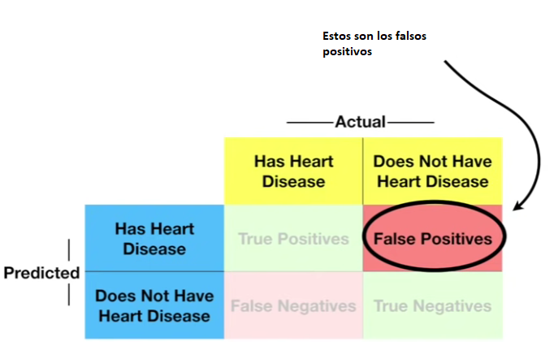
Ejemplo aplicado
Fuera de la diagonal tenemos a los Falsos Negativos (FN) y a los Falsos Positivos (FP) que representan a los errores Tipo I y Tipo II

Slide 102
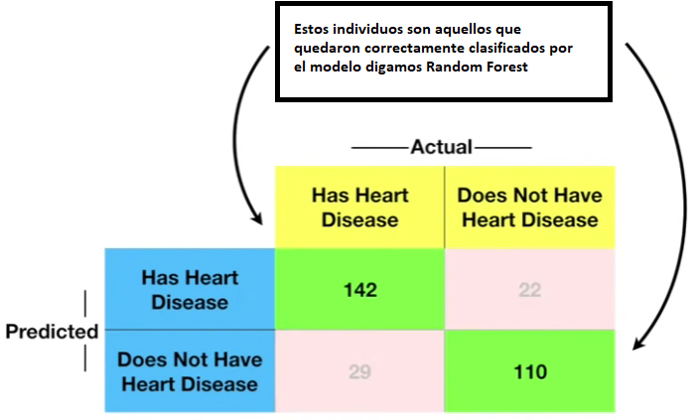

Ejemplo aplicado
Para el ejemplo que estamos analizando podemos ver que 142+110 individuos quedaron bien clasificados, mientras que 22+29 quedaron mal clasificados

Slide 103

Ejemplo aplicado

Slide 104
Para pensar
¿Se puede realizar una matriz de confusión cuando tenemos más de dos categorías?
Justifiquen su respuesta.
Contesta en el chat de Zoom

Slide 105


Ejemplo aplicado
La respuesta es sí si miramos para el caso de 3 categorías como se observa en las figuras de arriba tenemos un ejemplo donde en verde están las buenas clasificaciones y en rojo las malas

Slide 106

Ejemplo aplicado
Incluso para el caso de más de 3 categorías podríamos construir una matriz de confusión aunque sería más complejo la interpretación de los resultados y la cuantificación de los errores

Slide 107


Ejemplo aplicado
La sensibilidad para este caso se enfoca principalmente en el número de pacientes que fueron identificado correctamente

Slide 108


Ejemplo aplicado
81 % de las personas con ataque cardíaco fueron identificadas con el modelo de regresión logística
83 % de las personas con ataque cardíaco fueron identificadas con el modelo de Random Forest

Slide 109


Ejemplo aplicado
La especificidad por el contrario se enfoca en el número de pacientes que no tienen la característica y que fueron correctamente identificados

Slide 110


Ejemplo aplicado
85 % de las personas sin ataque cardíaco fueron identificadas con el modelo de regresión logística
83 % de las personas sin ataque cardíaco fueron identificadas con el modelo de Random Forest

Slide 111


Ejemplo aplicado
Usamos el modelo de Regresión Logística si identificar pacientes sin heart disease es más importante que identificar pacientes con heart disease
Usamos el modelo de Random Forest si identificar pacientes con heart disease es más importante que identificar pacientes sin heart disease

Slide 112
Curva ROC

Slide 113


Curva ROC
La curva AUC-ROC es una métrica de rendimiento que se utiliza para medir el rendimiento del modelo de clasificación en diferentes valores de umbral.
Cuanto mayor sea el valor de AUC (Área bajo la curva), mejor será nuestro clasificador para predecir las clases.
AUC-ROC se utiliza principalmente en problemas de clasificación binaria.

Slide 114
Interpretaciones

Slide 115

Curva ROC
Interpretaciones:
AUC cercano a 1: performance casi perfecta AUC
AUC cercano a 0.5: performance a nivel chance (funciona igual que lanzar una moneda)
Siempre se debe tener presente que alcanzar un valor de 1 para el AUC es bastante complejo pero un umbral entre 0.8-0.9 es un valor apropiado para un modelo que generaliza y no memoriza

Slide 116
Ejemplo aplicado

Slide 117


Ejemplo aplicado
Para este caso enfoquemonos en un modelo de regresión Logística para resolver el problema de clasificación binaria para detectar si un individuo es obeso o no con base en el peso.

Slide 118


Ejemplo aplicado
Al hacer el proceso de ajuste de los datos al algoritmo podemos cuantificar que tan bien o mal se desempeña en los datos de test y construimos una matriz de confusión

Slide 119


Ejemplo aplicado
Si modificamos el valor del threshold o límite de clasificación nuestra matriz de confusión variará por cada nuevo valor que establezcamos como límite.

Slide 120


Ejemplo aplicado
Podemos comenzar con un threshold bajo como 0 o 0.1 y podemos calcular la matriz de confusión y todas sus métricas que ya conocemos

Slide 121


Ejemplo aplicado
Podemos ir cambiando the threshold de manera iterativa
Como resultado vamos observando que podemos ir creando diferentes puntos cruzando la False Positive Rate vs True Positive Rate

Slide 122


Ejemplo aplicado
Podemos ir cambiando the threshold de manera iterativa
Como resultado vamos observando que podemos ir creando diferentes puntos cruzando la False Positive Rate vs True Positive Rate

Slide 123


Ejemplo aplicado
Podemos ir cambiando the threshold de manera iterativa
Como resultado vamos observando que podemos ir creando diferentes puntos cruzando la False Positive Rate vs True Positive Rate

Slide 124


Ejemplo aplicado
Podemos ir cambiando the threshold de manera iterativa
Como resultado vamos observando que podemos ir creando diferentes puntos cruzando la False Positive Rate vs True Positive Rate

Slide 125


Ejemplo aplicado
Como resultado si unimos todos los puntos que generamos tenemos la curva que se observa a la derecha

Slide 126


Ejemplo aplicado
Podemos calcular para el mismo problema la curva ROC para otros modelos y con base en esto comparar cual tiene mejor desempeño

Slide 127
PCA (Principal Component Analysis)
Si calculamos la media de la primera variable tenemos lo siguiente
De igual forma si calculamos la media de la segunda variable tenemos lo siguiente

Slide 128
Ejemplo en vivo
Dentro de la carpeta de clase analizaremos cómo evaluar modelos de clasificación (SVM, Random Forest, Regresión Logística y árboles de decisión) haciendo uso de la matriz de confusión y sus métricas

Slide 129
☕
Break
¡10 minutos y volvemos!

Slide 130
Evaluando desempeño Modelo de Clasificación
Utilizaremos lo aprendido en clase para poder evaluar el desempeño de modelos de clasificación
Duración: 15-20 mins

Slide 131
ACTIVIDAD EN CLASE
Evaluando desempeño de Modelo de Clasificación
En esta oportunidad nos reuniremos en grupos de máximo 4 personas. Trabajaremos sobre el dataset de la clase anterior: Telco Customer
Elegir 4 variables independientes que consideren relevantes para predecir el “churn” o “fuga/baja” de clientes
Realizar el Encoding de las variables independientes (una persona codea, los demás dan instrucciones y leen documentación) para llevar el dataset a forma matricial
Elegir uno de los modelos aprendidos (e.g Hnn, RF, Reg Logística, árboles de decisión) y entrenarlo
Crear la matriz de confusión para evaluar el performance del modelo

Slide 132

11
Evaluando modelos de Machine Learning
Deberás entregar el décimo primer avance de tu proyecto final. Continuaremos hablando sobre lo trabajado en el desafío “Entrenando un algoritmo de Machine Learning”. Crearás un notebook donde se complementará el proceso de Feature Engineering del desafío anterior con el fin de mejorar el proceso de entrenamiento de algoritmos de Machine Learning, se compararán resultados obtenidos con los del desafío anterior.

Slide 133





Recordemos…
Combinamos datos de diversas fuentes
Realizamos proceso de Encoding y Feature Engineering
Creamos un modelo MVP simple
Desafío entregable:
Entrenando un algoritmo de Machine Learning
Entrenamos algoritmo de Machine Learning

Slide 134
DESAFÍO ENTREGABLE
Evaluando modelos de Machine Learning
Consigna
Realizar una segunda ronda de Feature Engineering con el fin de ampliar el número de variables incluidas en el modelo MVP de la entrega anterior.
Realizar una segunda ronda de entrenamiento con más variables
Aspectos a incluir
Notebook donde se detallen todos los pasos seguidos
Ejemplo
Evaluando Modelos Machine Learning,
Formato
Se debe entregar un Jupyter notebook con el nombre: “Desafío_EvaluaciónML_+Nombre_ +Apellido.ipynb”.
Sugerencias
Se recomienda elegir datasets curados para que la mayor parte del tiempo se utilice para el entrenamiento de modelos y no en limpieza de datos
Explicación del desafío
¡Click aquí!

Slide 135
¿Preguntas?

Slide 136
CLASE N°23 - Parte II
Glosario
Matriz de confusión: técnica para resumir el desempeño de un algoritmo de clasificación, puede dar una mejor idea de qué está haciendo bien el modelo de clasificación y qué tipos de errores está cometiendo.
Accuracy: número de predicciones correctas dividido por el número total de predicciones
Precisión: número de verdaderos positivos dividido por el número total de verdaderos positivos y falsos positivos.
Sensibilidad: número de Verdaderos positivos divididos por verdaderos positivos más Falsos negativos
Especificidad: número de predicciones negativas correctas dividido por el número total de negativos
F1 Score: métrica que cuantifica la precisión y recall de un algoritmo de clasificación
Curva ROC: métrica de rendimiento que se utiliza para medir el rendimiento del modelo de clasificación en diferentes valores de umbral.

Slide 137
Muchas gracias.

Slide 138
Resumen
de la parte II
Matriz de confusión
Accuracy
Precisión
Sensibilidad
Especificidad
F1 Score
Curva ROC

Slide 139
Opina y valora
esta clase

